Slide 1



PROJEKT “EDUKACIJA I INFORMIRANJE
POLJOPRIVREDNOG STANOVNIŠTVA”
2012. godina

Slide 2
PROTUMINSKO DJELOVANJE U REPUBLICI HRVATSKOJ
HCR osnivač je Zaklade “Hrvatska bez mina” s osnovnim ciljem prikupljanja sredstava za protuminsko djelovanje

Slide 3
Cilj i svrha
  sprječavanje nesreća, ozljeda i smrtnosti od mina
  stjecanje znanja o opasnosti od mina
  upućivanje stanovništva na zaštitu od mina
  učenje pravilnog i sigurnog ponašanja

Slide 4
Sadržaj
Uvod
Problem mina u svijetu
Protuminsko djelovanje
Problem mina u Hrvatskoj
Opći podaci o problemu mina
Opće značajke mina
Eksplozivni ostaci iz rata
Minski sumnjiva i minirana područja
Označivanje
Ponašanje
Posljedice stradavanja

Slide 5
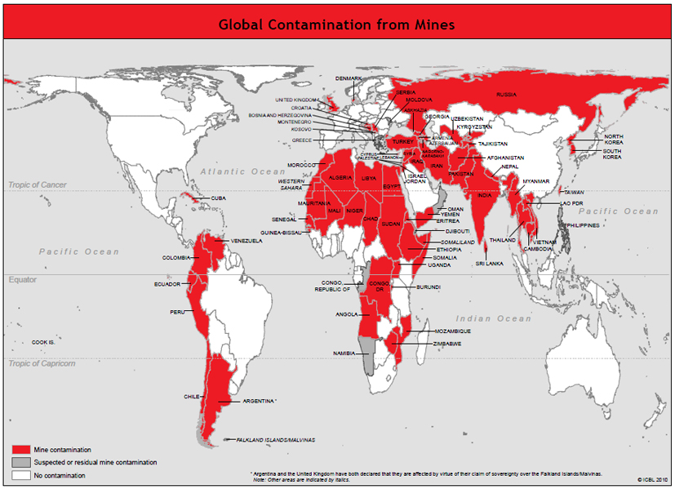
PROBLEM MINA U SVIJETU
112 ZEMALJA SVIJETA
PREKO 250 MILIJUNA MINA
POSLJEDICA- OKO 20 000 NOVIH ŽRTAVA MINA GODIŠNJE

Slide 6
PROBLEM MINA U SVIJETU
1997 –OTAWSKA KONVENCIJA – 150 ZEMALJA POTPISNICA – OVOM KONVENCIJOM SE ZABRANJUJE PROIZVODNJA, PRIJENOS I UPORABA PROTUPJEŠAČKIH MINA
2008 –KONVENCIJA IZ OSLA – 107 ZEMALJA POTPISNICA – OVOM KONVENCIJOM SE ZABRANJUJE PROIZVODNJA, SKLADIŠTENJE PRIJENOS I UPORABA KAZETNOG STRELJIVA

Slide 7
PROTUMINSKO DJELOVANJE U REPUBLICI HRVATSKOJ
Cilj protuminskih akcija :
umanjiti rizik od mina i eksplozivnih ostataka rata na razinu koja će omogućiti siguran život
u kojem kontaminacija minama i EOR neće predstavljati prepreku za razvoj gospodarstva, društva i zdravstva,
u kojem će se voditi računa o potrebama žrtava.

Slide 8
PROTUMINSKO DJELOVANJE U REPUBLICI HRVATSKOJ
- Komponente protuminskog djelovanja-
Protuminsko djelovanje se sastoji od pet međusobno povezanih komponenata:
Upozoravanje na opasnost od mina
Humanitarno razminiranje
Pomoć žrtvama, uključujući njihovu rehabilitaciju i reintegraciju
Uništavanje zaliha protupješačkih mina
Zastupanje politike protiv uporabe protupješačkih mina

Slide 9
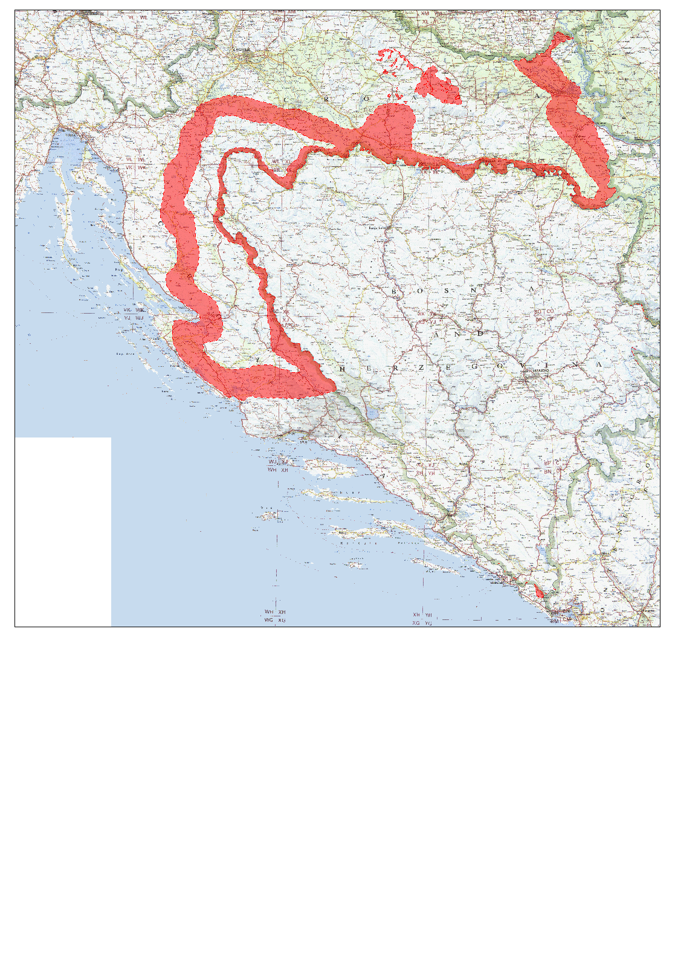
Minska situacija u Repubici Hrvatskoj
1996
13 000 km^{2 (23%)}
^{1.000.000 AP and AT MINES}
Land-area: 56 542 km²

Slide 10
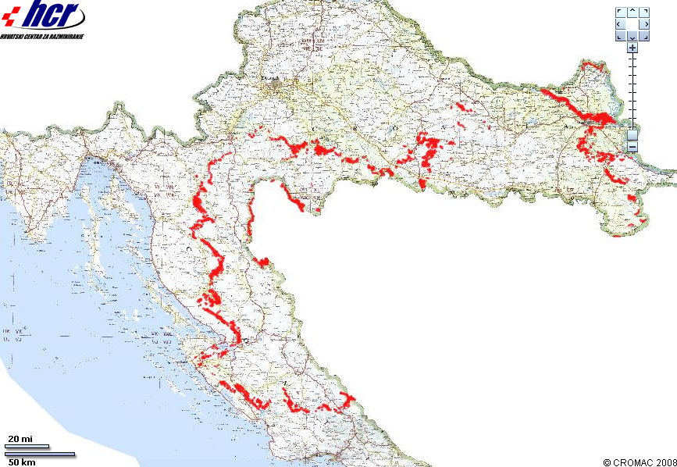
MINSKA SITUACIJA U REPUBLICI HRVATSKOJ
12 Županija,
101 Općina
i Grad
777 km² minski – sumnivog područja
791 km² of mine suspected area
87.163 mina
7,2 km² područja zagađenog NUS-om od toga 4,6 km² područja zagađenih kazetnim streljivom
Land-area:
56 542 km²
Gotovo 1/5 hrvatskih građana u okruženju MSP-a

Slide 11
MINSKI PROBLEM U REPUBLICI HRVATSKOJ
 | ŽUPANIJA | Površina županije | Minski sumnjiva površina | Odnos između minski sumnjive površine županije i minski sumnjive površine države (%)
1 | Ličko-senjska | 5.350.500.000 | 151,6 | 19,5
2 | Osiječko- baranjska | 4.152.000.000 | 138,9 | 18,0
3 | Sisačko - moslavačka | 4.463.000.000 | 142,2 | 18,5
4 | Karlovačka | 3.622.000.000 | 67,6 | 8,7
5 | Vukovarsko - srijemska | 1.860.760.000 | 42,9 | 5,5
6 | Zadarska | 3.642.000.000 | 58,1 | 7.4
7 | Požeško-slavonska | 1.821.000.000 | 53,8 | 6,9
8 | Šibensko - kninska | 2.994.000.000 | 50,2 | 6,4
9 | Brodsko- posavska | 2.034.000.000 | 27,0 | 3,4
10 | Splitsko - dalmatinska | 4.572.000.000 | 26,4 | 3,3
11 | Virovitičko - podravska | 2.023.000.000 | 12,4 | 1,6
12 | Dubrovačko - neretvanska | 1.782.490.000 | 5,6 | 0,8
Total |  | 38.316.750.000 | 777 | 100
Notes:
ZAKON
PRAVILNICI

Slide 12
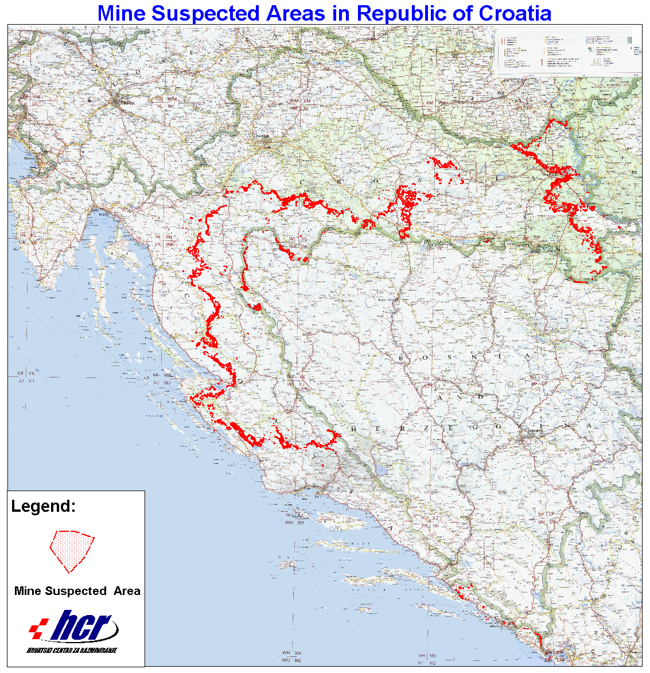
Minska situacija u Repubici Hrvatskoj – 2011 godina
1998. GODINE
274.878 PP I PO mine – cca 10.000 minskih zapisnika
2011 godina
87.163 min – 2434 minskih zapisnika
PP – 63.399
PO - 23764
Površina: 56 542 km²
OSJEČKO BARANJSKA – 19.839 MINA / 22,7%
SISAČKO MOSLAVAČKA – 16 742 MINE / 19,2%
LIČKO SENJSKA – 15. 381 MINA / 17,6%
59,5%
Notes:
POVRŠINA RH – 56 542 km2
BROJ STANOVNIKA (popis 2001.) – 4 437 000
ŽUPANIJE: 12
GRADOVI:111
VJERA: RIMOKATOLIČKA

Slide 13
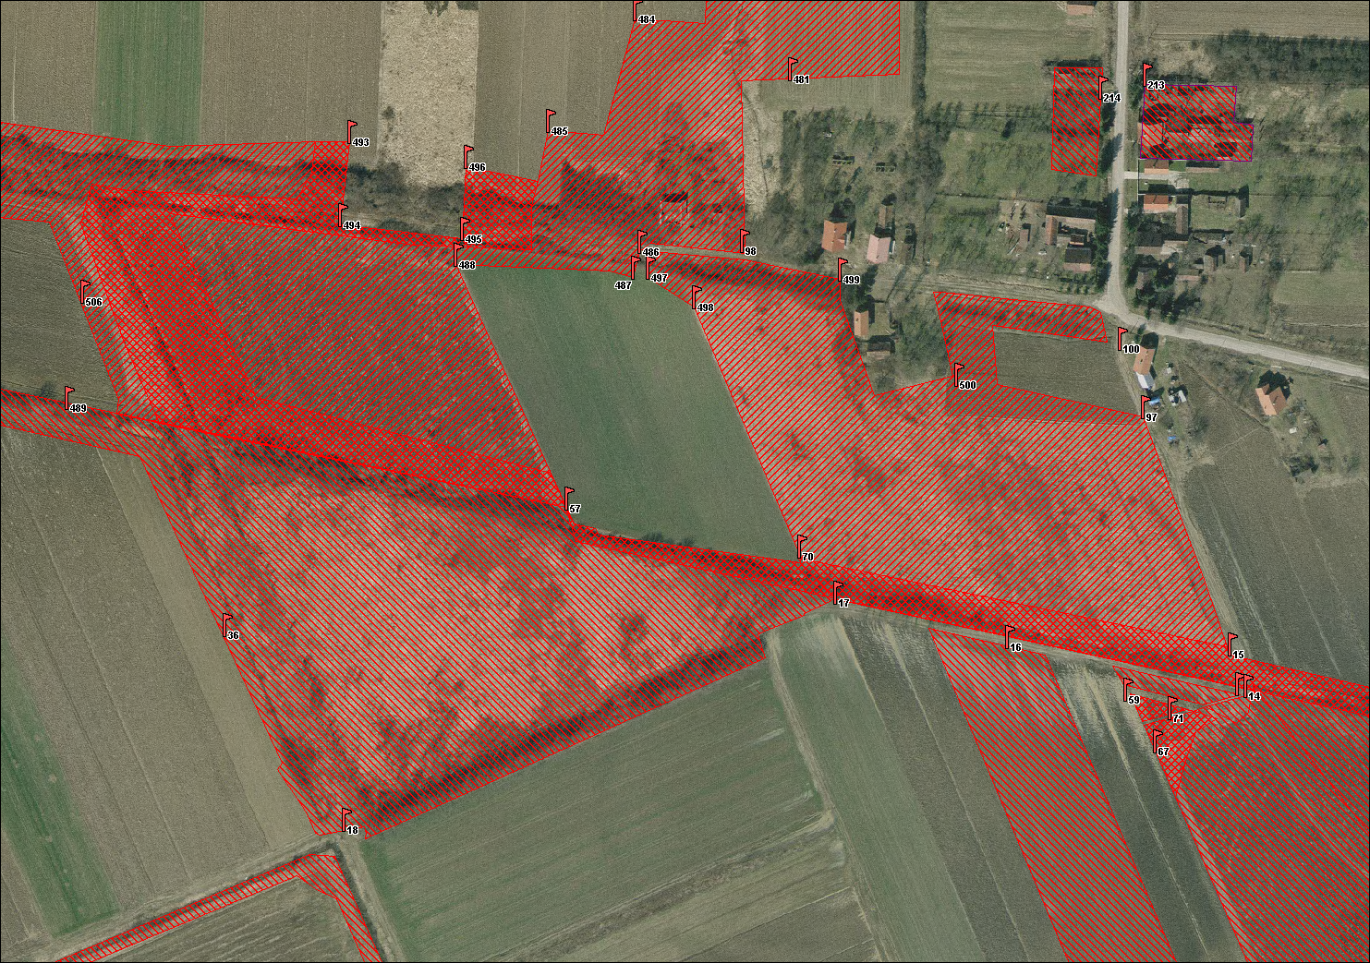
MSP 777 km², LISTOPAD 2011.
Površina za razminiranje 36% od ukupnog MSP – 284km²
Površina za tehnički izvid 64% od ukupnog MSP - 493km²

Slide 14
STRUKTURA MINSKI SUMNJIVOG PROSTORA

Slide 15
PODZEMNE MINE
nemoguće ili teško zamijetiti
zakopane ispod ili na površini tla
polja, pašnjaci, livade, ceste, putovi
Protupješačke nagazne mine
eksplodiraju djelovanjem male sile/ 2 - 4 kp
nagazom aktivira odrasla osoba, dijete ili pas
ranjavaju, a manje ubijaju
Protuoklopne (protutenkovske) mine
eksplodiraju djelovanjem jače sile/ 120 - 150 kp
aktiviraju kamioni, tenkovi, veće životinje
zaustavljanje i uništavanje vozila

Slide 16
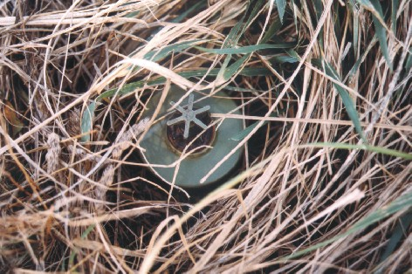

Slide 17
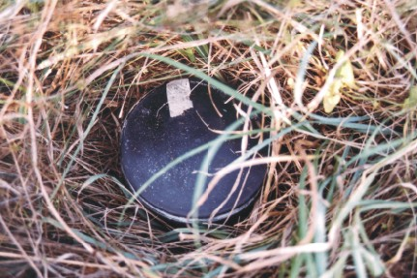

Slide 18
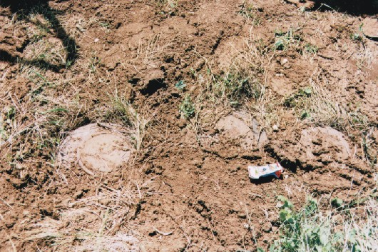
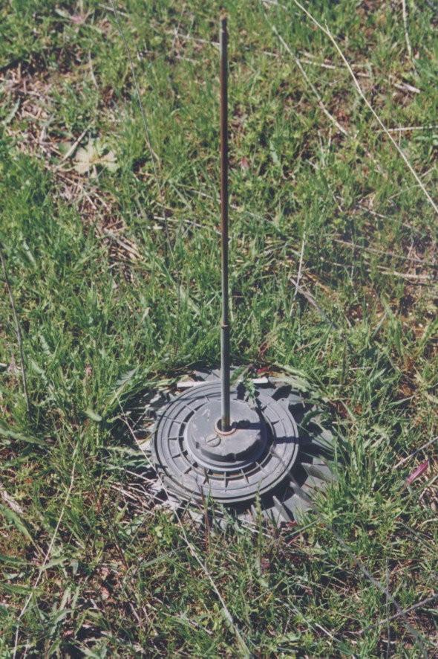
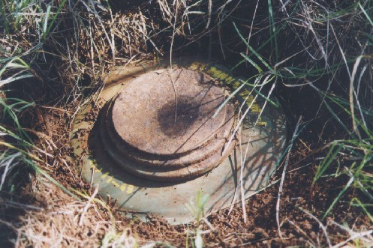

Slide 19
NADZEMNE MINE
teško zamijetiti
Protupješačke rasprskavajuće potezne i odskočne mine
na površini ili iznad tla
dobro skrivene među vegetacijom ili kamenjem
eksplodiraju dodirom, potezanjem ili prekidom žice
spojene iznad tla kao prepreka
teško ranjavaju ili ubijaju više ljudi istodobno

Slide 20
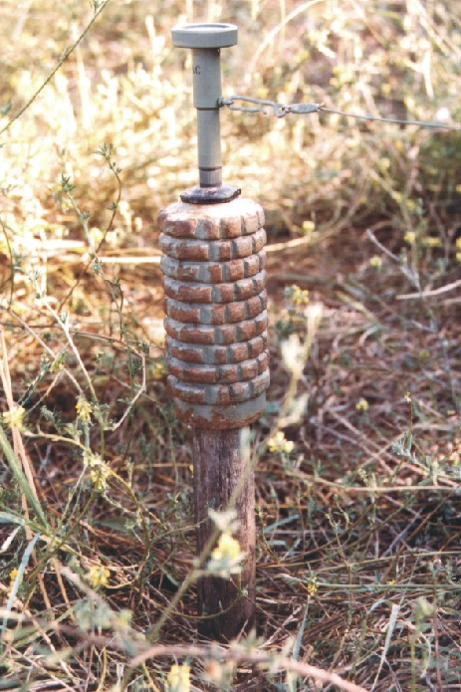
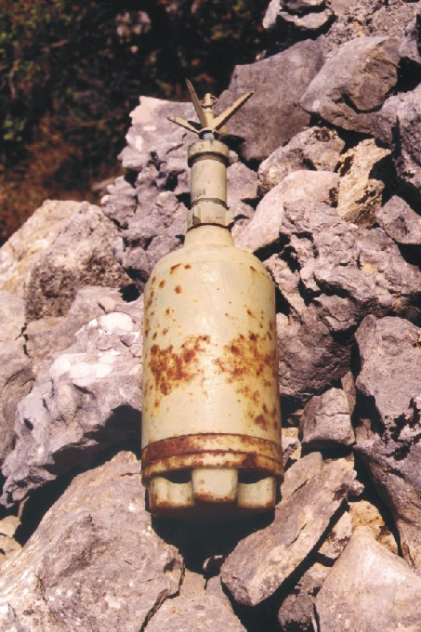

Slide 21
Eksplozivni ostaci iz rata
neeksplodirana ubojna sredstva (bombe, granate, streljivo)
ostaju na mjestu pada ili zakopani u zemlji
različitog oblika, veličine i boje
eksplodiraju na dodir ili pomicanje bilo kada
veliki smrtonosni domet
napuštene kuće, parkovi, smetlišta, u vodi

Slide 22
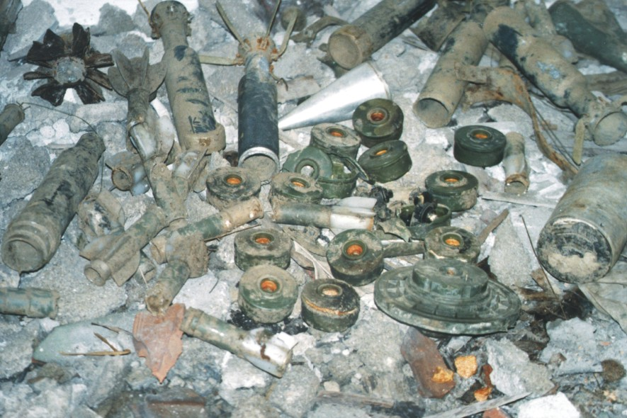

Slide 23
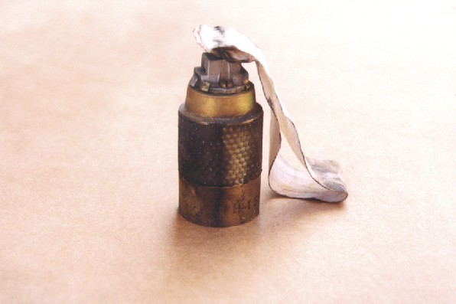
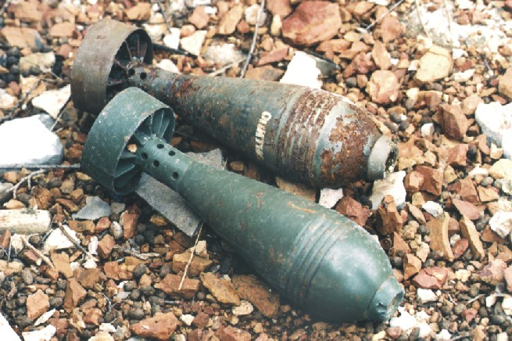
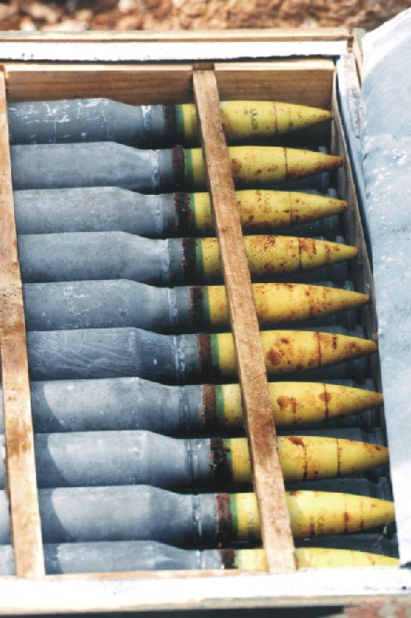
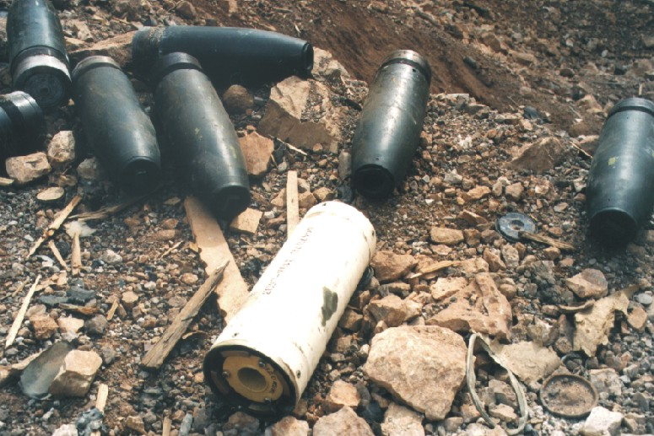

Slide 24
MINE IZNENAĐENJA I MINIRANE ZAMKE
namjerno postavljene eksplozivne naprave na različitim mjestima
eksplodiraju pri najmanjem dodiru
ranjavaju ili ubijaju
“zamaskirani predmeti” (satovi, radio aparati i dr.)

Slide 25
U P A M T I T E !
NIKAD NE DIRAJTE MINE I EKSPLOZIVNE OSTATKE IZ RATA!
NIKAD NIŠTA NE BACAJTE NA MINE I EKSPLOZIVNE OSTATKE IZ RATA!

Slide 26
3. Minski sumnjiva i minirana područja
svako područje zagađeno minama i eksplozivnim ostacima iz rata
veliki rizik stradavanja
    napuštena vozila i kuće
    skladišni prostori i vojne građevine
    zapuštene vodovodne i električne instalacije
    zapuštene željezničke pruge i stupovi mostova
    zarasla područja (šume, staze i putovi)
    zarasli rubovi cesta, jaraka, nasipa ili kanala

Slide 27
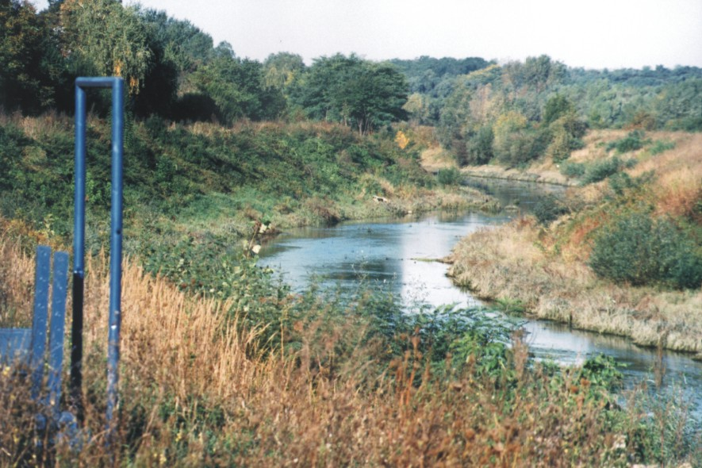

Slide 28
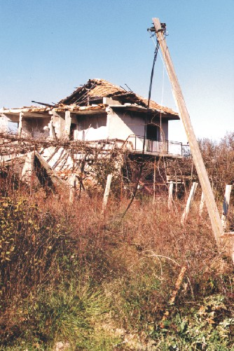
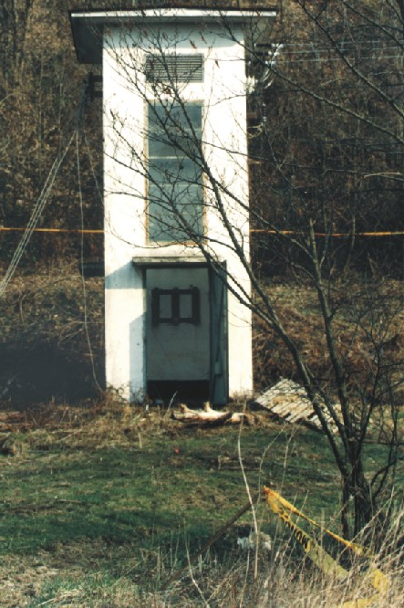

Slide 29
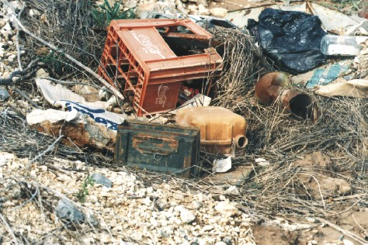

Slide 30
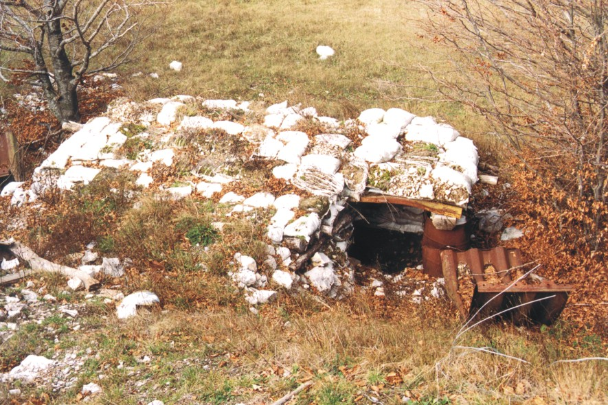

Slide 31
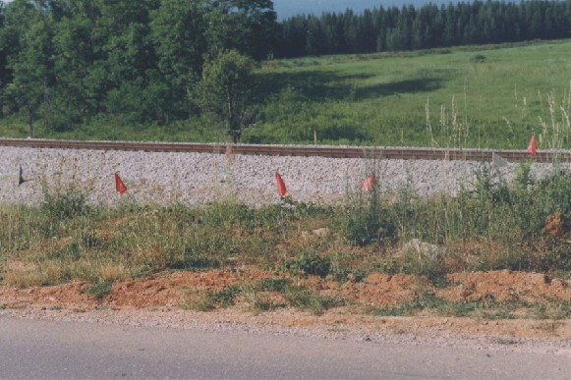

Slide 32
U P A M T I T E !
NIKAD NE ULAZITE U MINSKI SUMNJIVA I MINIRANA PODRUČJA!

Slide 33
4. Označivanje
postavljanje oznaka minske opasnosti
stvaranje granice između sigurnog i miniranog područja
sprječavanje ulaska na minski sumnjive i minirane površine
upozoravanje na opasnost

Slide 34
4. 1. Službeno označivanje
  vizualno ili fizičko upozorenje
  na mjestima pristupu minski sumnjivoj površini
  dobro uočljivo
  u skladu s međunarodnim standardima
  postavljaju djelatnici HCR-a i tvrtke za razminiranje
  za vrijeme oružanog sukoba postavlja vojska ili policija
  uklanjanje oznaka je kažnjivo
    trokutna ili pravokutna pločica crvene boje
    velika pravokutna ploča bijele boje
    minska ograda

Slide 35
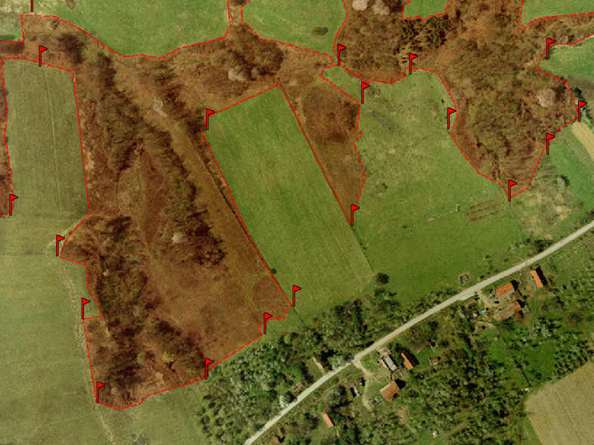
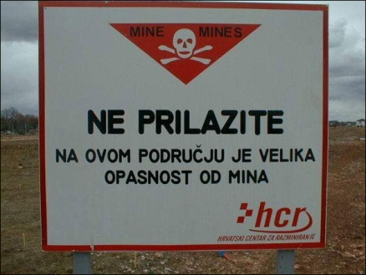
Primjer obilježavanja minski sumnjivih površina u Republici Hrvatskoj
Notes:
ZAKON
PRAVILNICI

Slide 36


STANDARDNA MINSKA OGRADA
max 8 m
max 8 m
1,5m
0,25 m
Nivo površine tla

Slide 37
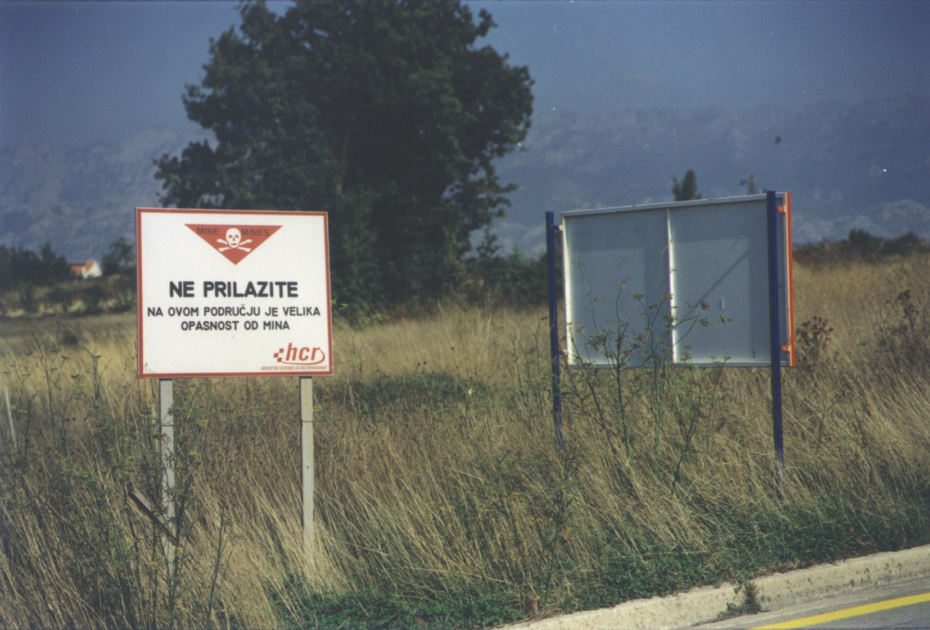

Slide 38
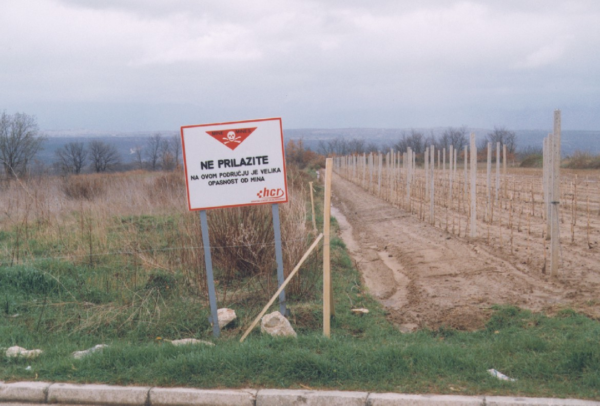

Slide 39
OBILJEŽAVANJE MSP-A
Obilježavanje malim oznakama minske opasnosti predstavlja jasno vizualno upozorenje na veliku opasnost od mina.
Male oznake minske opasnosti postavljaju se na preglednim mjestima i moraju biti vidljive i jasno prepoznatljive na udaljenosti od najmanje 30 metara.
Male oznake minske opasnosti postavljaju se:
Samostalno u cilju neposrednog obilježavanja mjesta pronalaska MES-a ili NUS-a
U kombinaciji s velikim tablama minske opasnosti, kao primjereni oblik obilježavanja usitnjenih – površinski malih MSP-A
U kombinaciji s velikim tablama u cilju povećanja učinkovitosti obilježavanja na određenom području
Pri izradi standardnih minskih ograda kao njihov sastavni dio.

Slide 40
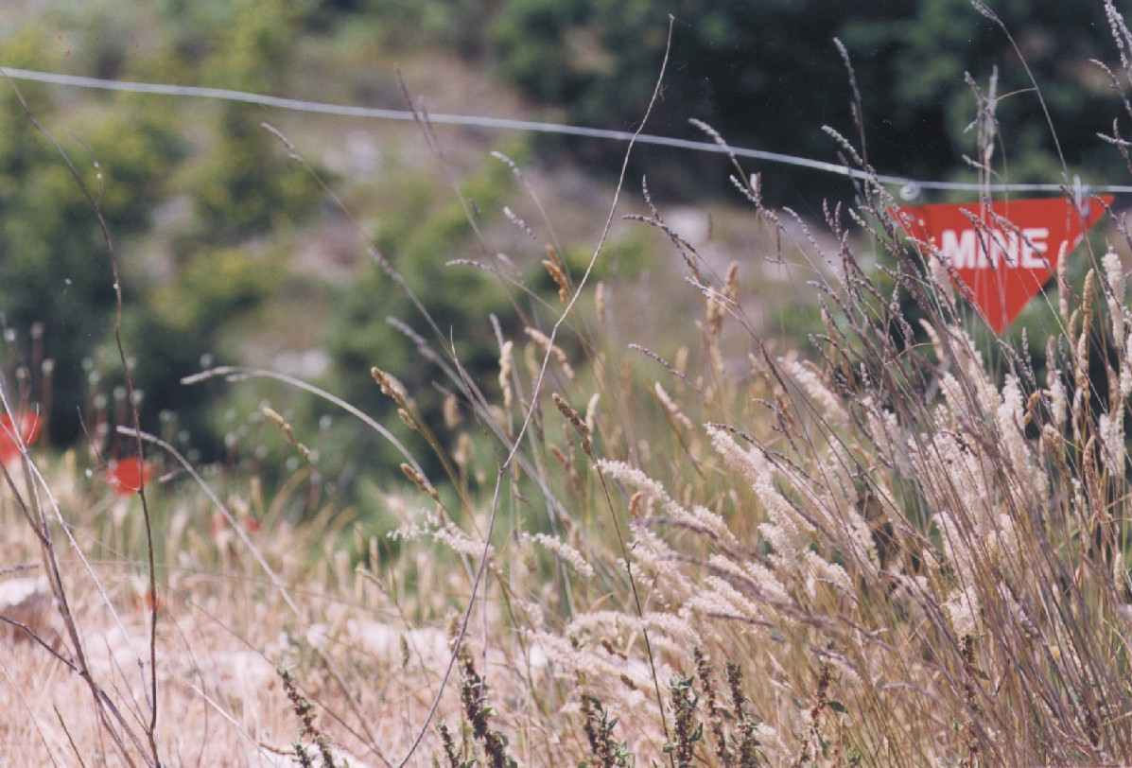

Slide 41
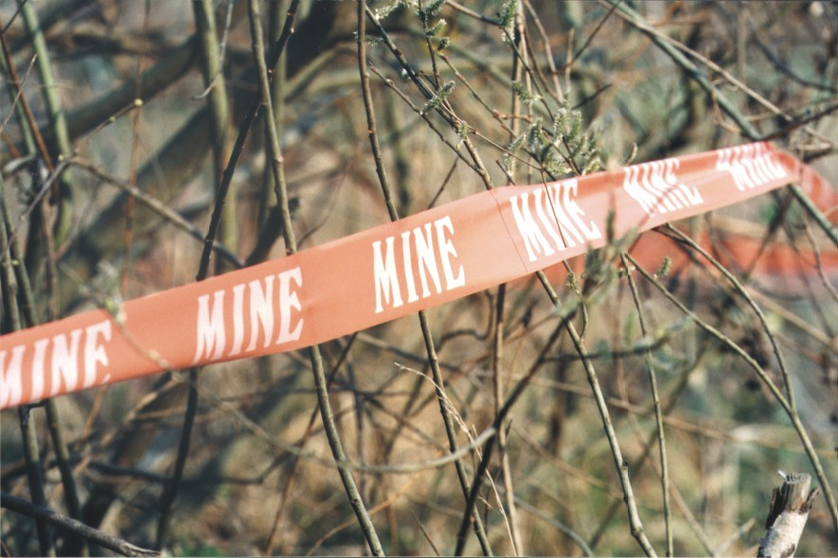

Slide 42
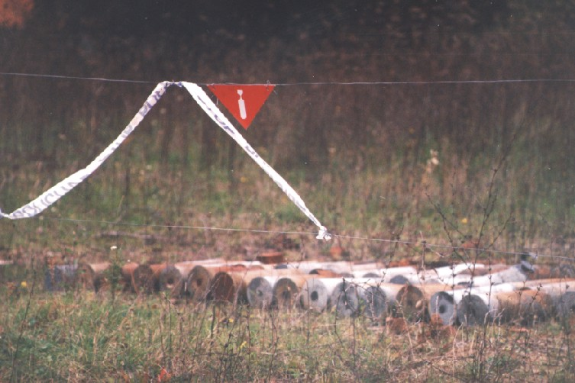

Slide 43
4. 2. Neslužbeno (improvizirano) označivanje
razna priručna sredstva
postavljaju sami mještani na pristupnim mjestima miniranoj površini
upozorava lokalno stanovništvo
treba što prije zamijeniti
Improvizirane oznake
  križno postavljene grane
  metalni križevi uz putove ili ceste
  nagomilana hrpa kamenja
  rukom napisana oznaka MINE

Slide 44
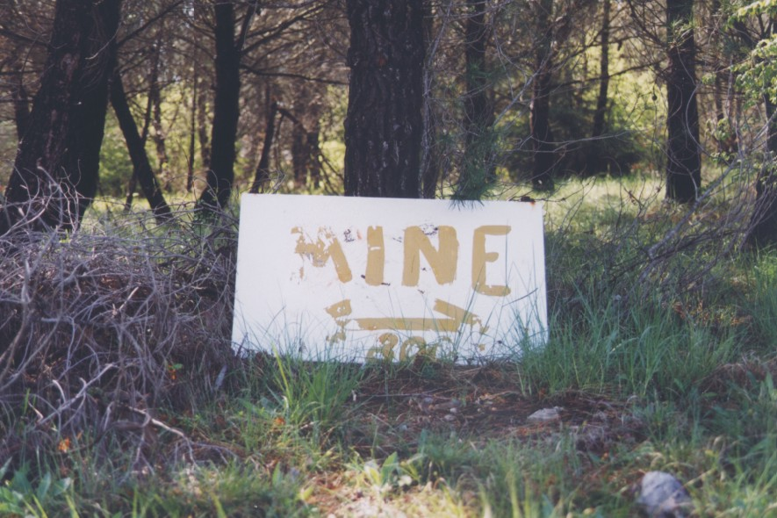

Slide 45
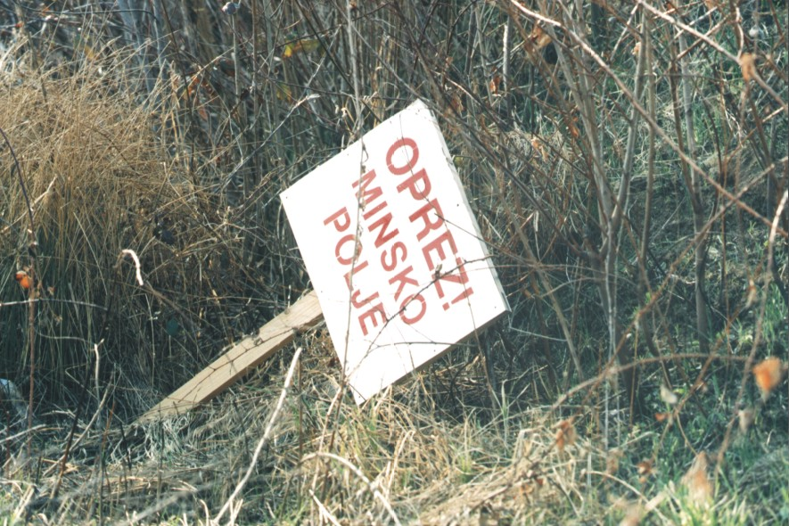

Slide 46
U P A M T I T E !
POŠTUJTE OZNAKE OPASNOSTI
OD MINA!
OZNAKE OPASNOSTI OD MINA NEMOJTE POMICATI NITI
UKLANJATI!

Slide 47
PROTUPRAVNOST U POSTUPANJU GRAĐANA U OZNAČENOM MINSKOM POLJU ILI MINSKI SUMNJIVOM PODRUČJU
Člankom 268. Kaznenog zakona predviđena novčana kazna ili kazna zatvora do jedne godine za osobu koja uništi, ošteti, ukloni ili bilo na koji način učini neuporabljivim ili neuočljivim znak ili napravu kojim se upozorava na kakvu opasnost.

Slide 48
NOVČANE KAZNE
Odredbom članka 72. Zakona o humanitarnom razminiranju predviđeno je da će se novčanom kaznom u iznosu od 2 000,00 do 10 000,00 kuna kazniti za prekršaj:
osoba koja skida ili uništava oznake miniranosti područja i/ili građevine ili neovlašteno ulazi u označeno minsko polje ili minski sumnjivo područje te
osoba koja raspolaže podacima o onečišćenosti nekog područja i/ili građevine MES-om ili NUS-om, a odbije ih dati Županijskom poglavarstvu na čijem području postoje minski sumnjiva područja i/ili građevine, koje je ovlašteno od tijela državne vlasti te pravnih i fizičkih osoba na njenom području prikupljati podatke o minski sumnjivim područjima i/ili građevinama.

Slide 49
5. Ponašanje
5. 1. Pravilno ponašanje
5. 2. Rizično ponašanje

Slide 50
5. 1. Pravilno ponašanje
  usredotočite pozornost na oznake minske opasnosti
  dobro se informirajte
  slijedite ugažene putove i staze
  ne vozite po prečacima
  ne istražujte nepoznata područja
  ne prilazite minama i eksplozivnim ostacima iz rata
  označite mjesto ako ste ugledali minu ili eksplozivni ostatak iz rata

Slide 51
5. 2. Rizično ponašanje
radoznalost, gospodarska nužnost, turistička znatiželja i dr.
PREDRASUDE O MINAMA
brza vožnja
hodanje na prstima
čuje se “klik”
paljenje vegetacije
snijeg i led štite

Slide 52
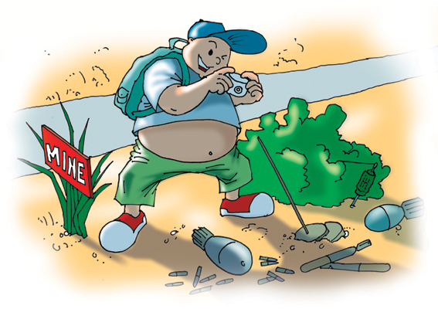

Slide 53
POSTUPAK U MINSKI SUMNJIVOM PODRUČJU
odmah stanite na mjestu
nemojte dalje hodati
upozorite ostale na opasnost
zovite ili vičite u pomoć
čekajte da netko naiđe i dođe pomoć
nazovite broj za žurne službe – 112

Slide 54
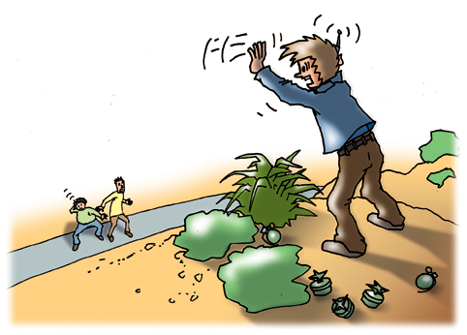

Slide 55
U P A M T I T E !
RAZMINIRANJE PREPUSTITE
STRUČNJACIMA!

Slide 56
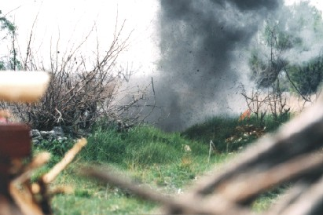
POSLJEDICE STRADAVANJA OD MINA
    ozljeđivanje ili smrt
      prva pomoć, izvlačenje i prijevoz
    liječenje, rehabilitacija i socijalno – ekonomska reintegracija
        podrška obitelji i sredine

Slide 58
Najčešće okolnosti stradavanja u minskim incidentima od 1998. godine do danas

Slide 59
Aktivnosti | Broj nesreća | %
poljoprivredni poslovi | 55 | 24
pirotehnički poslovi | 49 | 21
skupljanje drva | 41 | 18
ostalo | 25 | 11
lov/ribolov | 17 | 7
radovi na okućnicama | 15 | 6
uporaba poljskih puteva | 11 | 5
nepoznato | 12 | 5
igra | 5 | 2
gašenje požara | 2 | 1
planinarenje | 1 | 0
Ukupno: | 233 | 100

Slide 60
HVALA NA POZORNOSTI!

